Slide 1
ĐỒ ÁN TỐT NGHIỆP
Báo cáo

Slide 2
Đề tài:
Xây dựng hệ thống quản lý phân phối tích hợp định vị vệ tinh GPS trên web
Sinh viên thực hiện: Nguyễn Hoàng Phượng
Lớp CNTT4-K54
Giáo viên hướng dẫn: ThS. Phạm Hồng Phong

Slide 3
Nội dung
1
Giới thiệu
2
Mô tả hệ thống
3
Giải pháp xử lý
4
Phân tích thiết kế
5
Kết quả đạt được
6
Kết luận, đánh giá

Slide 4
Giới thiệu
Quản lý phân phối là quản lý một kênh phân phối. Đó là một chuỗi các tổ chức phụ thuộc lẫn nhau cùng tham gia vào quá trình đưa sản phẩm đến người tiêu dùng
Vấn đề đặt ra:
Làm thế nào nắm rõ doanh số, tình hình tiêu thụ từng sản phẩm, từng đại lý hàng ngày.
Làm thế nào nắm rõ tồn kho của từng đại lý
Làm thế nào để quản lý đội ngũ nhân viên bán hàng hiệu quả, nâng cao hiệu quả tiếp thị và bán hàng
…

Slide 5
Mô tả hệ thống
Xây dựng hệ thống quản lý phân phối có tích hợp định vị vệ tinh GPS trên web
Đầu vào: Các thông tin về khách hàng, nhân viên, sản phẩm, nhà cung cấp, đơn đặt hàng, bán hàng, kiểm kho
Đầu ra: Các bản thống kê chi tiết đầu vào, các báo cáo kế toán cụ thể về đặt hàng, bán hàng. Vị trí khách hàng, lộ trình của nhân viên

Slide 6
Tổng thể hệ thống
Hệ thống tổng thể:
Một ứng dụng website quản lý phân phối
→ Để quản lý thông tin
Một ứng dụng đặt hàng trên thiết bị di dộng thông minh
→ Để đặt hàng, bán hàng, kiểm kê kho cho nhân viên
Một websevices làm môi trường truyền dữ liệu trung gian giữa 2 ứng dụng đó

Slide 7
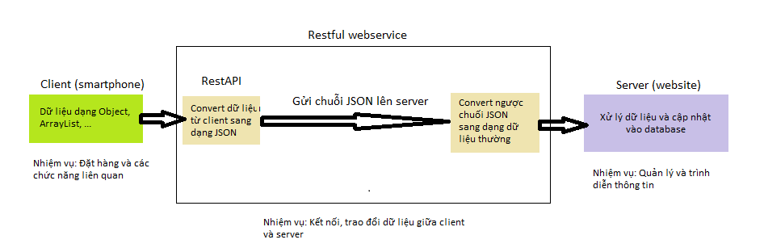
Tổng thể hệ thống (2)
Đẩy dữ liệu lên ứng dụng web (một chức năng tổng thể)
Ở mức độ đồ án này em cài đặt ứng dụng web và xử lý việc kết nối, trao đổi dữ liệu giữa 2 ứng dụng

Slide 8
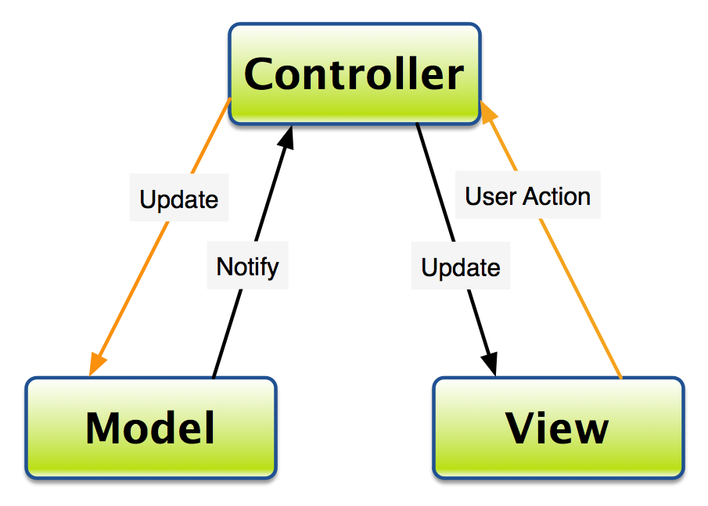

Giải pháp
Mô hình:
Sử dụng UML để phân tích thiết kế hệ thống
Lập trình theo mô hình MVC

Slide 9
Giải pháp (2)
Công nghệ:
Xây dựng ứng dụng web bằng struts2 framework để nhận và xử lý dữ liệu quản lý các thông tin phân phối
Xây dựng ứng dụng webservices bằng restful để phát dịch vụ và nhận yêu cầu từ thiết bị di động
Dùng Google maps API v3 để hiển thị tọa độ vệ tinh GPS

Slide 10
Giải pháp (3)
Chức năng:
Ứng dụng web cần có những chức năng sau:
Quản lý khách hàng, nhân viên, nhà cung cấp, sản phẩm
Quản lý số lượng tồn kho của các đại lý
Quản lý đơn đặt hàng, bán hàng của các đại lý
Chức năng báo cáo kế toán: Thống kê doanh số, tình hình tiêu thụ sản phẩm của các đại lý hàng ngày
Xem chi tiết vị trí các đại lý trên bản đồ số
Xem hành trình của nhân viên trong ngày

Slide 11
Giải pháp (4)
Chức năng:
Ứng dụng web cần có những chức năng sau:
Xem thời gian chăm sóc khách hàng của nhân viên
Xem kế hoạch của nhân viên theo thời gian
So sánh kế hoạch so với ngày làm việc thực tế của nhân viên
Xem album hình ảnh của các đại lý, cập nhật ảnh đại diện
Quản lý các thông tin quản trị (Backend): Tài khoản đăng nhập, lịch sử đăng nhập, tạo thông báo cho những người dùng khác
Nhận mọi yêu cầu từ thiết bị di động: Lấy dữ liệu, nhận dữ liệu và lưu lại trên hệ thống

Slide 12
Phân tích thiết kế
Các tác nhân chính
Người dùng: Người quản lý tất cả các chức năng về phân phối: khách hàng, nhân viên, sản phẩm, nhà cung cấp, các loại hóa đơn, các loại báo cáo kế toán
Quản trị viên: Người quản lý người dùng. Quản trị viên có thể tác động lên người dùng và có thể tạo thông báo cho người dùng
Máy khách: Ứng dụng đặt hàng trên thiết bị di động

Slide 13
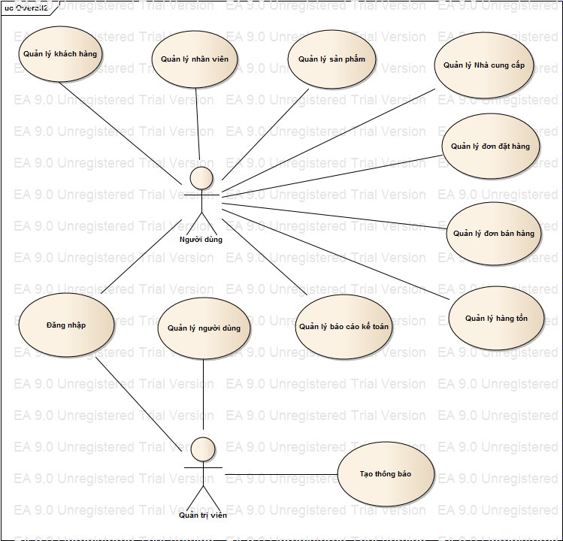
Usecase tổng quan

Slide 14
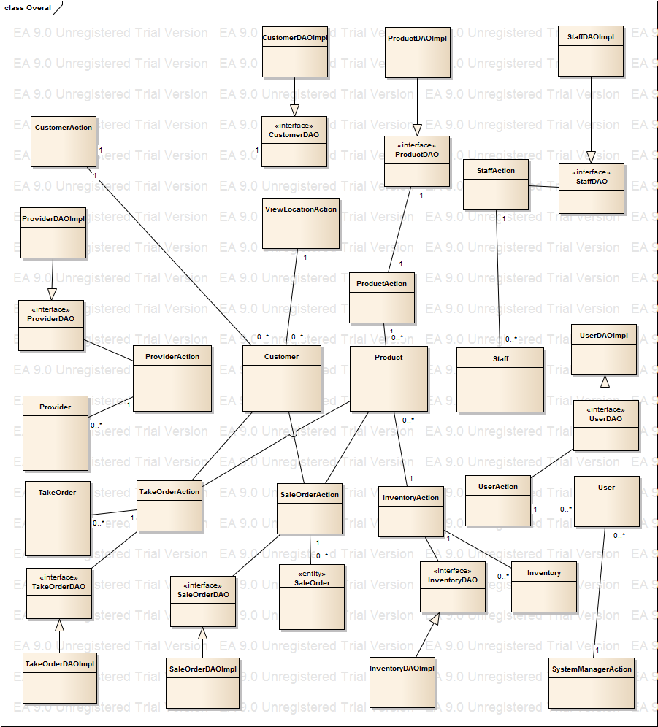
Biểu đồ lớp tổng quan

Slide 15
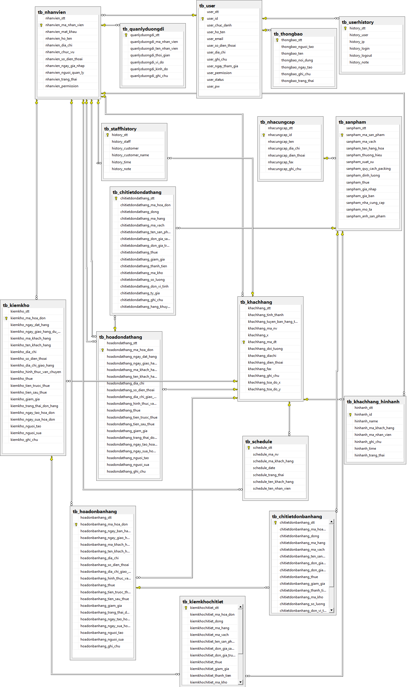
Thiết kế cơ sở dữ liệu

Slide 16
Công nghệ sử dụng
Những công nghệ được sử dụng trong hệ thống
Servlet
JSP
Struts2 framework
Hibernate3 framework
Restful web services
Google Maps

Slide 17
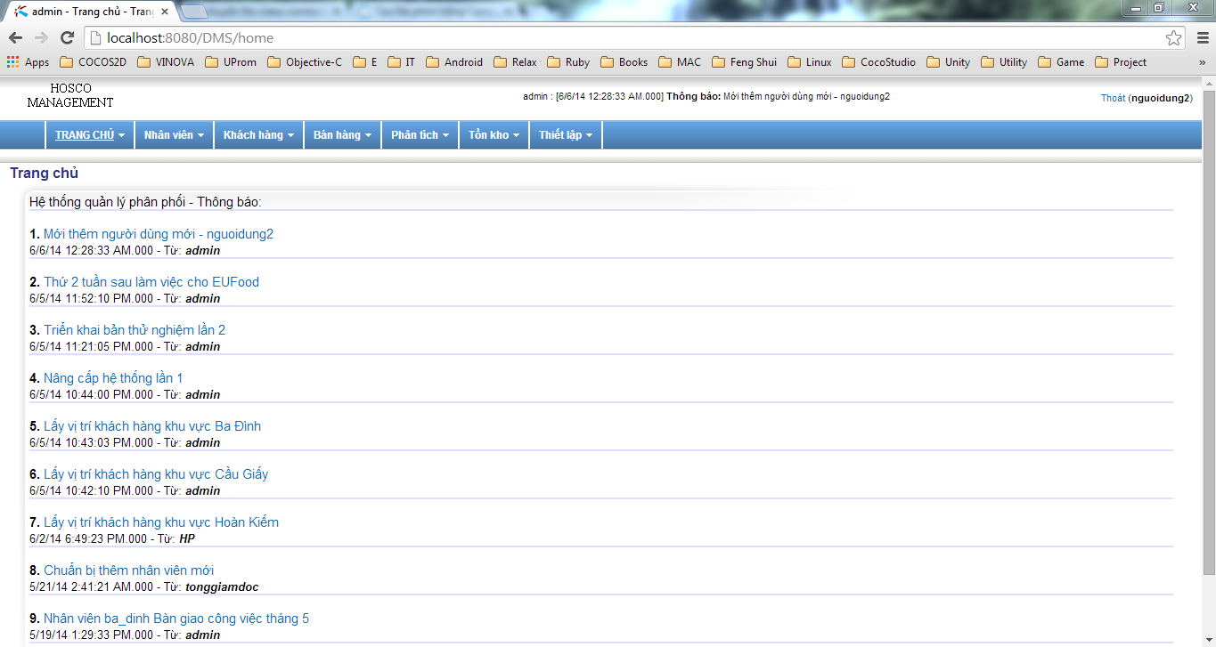
Kết quả chương trình
Trang chủ

Slide 18
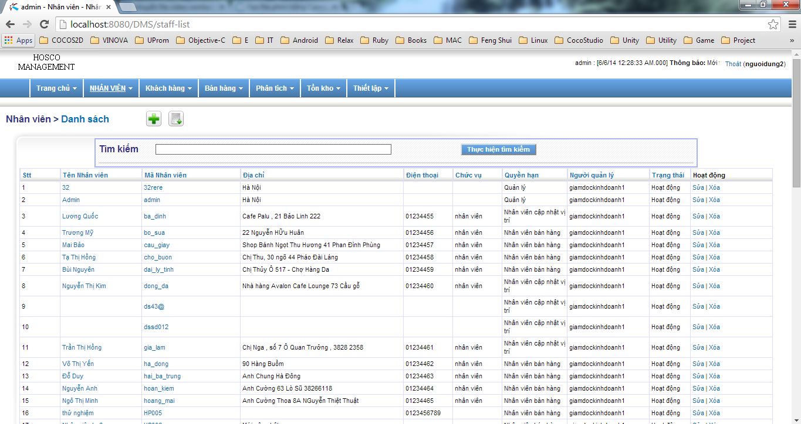
Kết quả chương trình (2)
Danh sách nhân viên

Slide 19
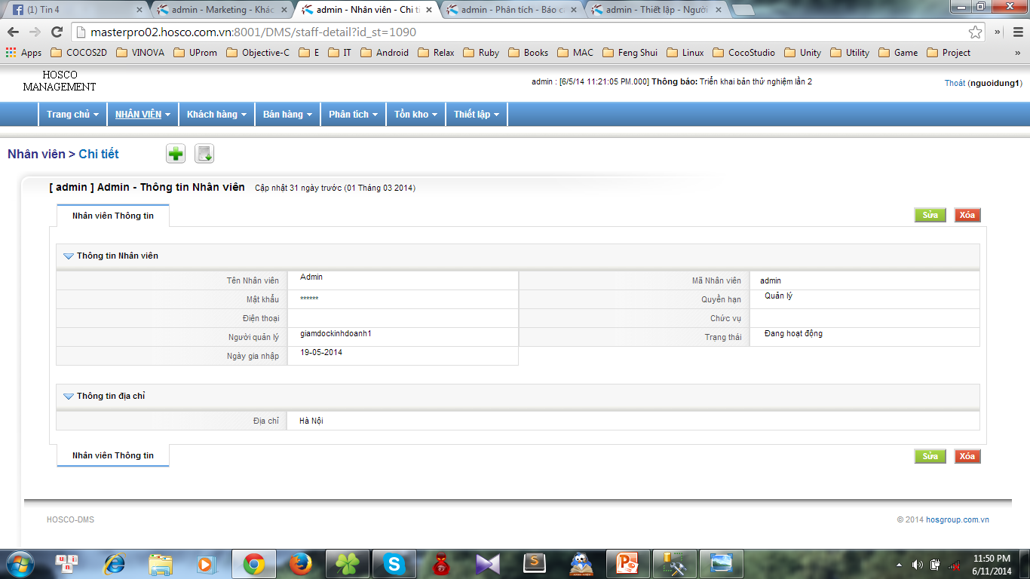
Kết quả chương trình (3)
Chi tiết nhân viên

Slide 20
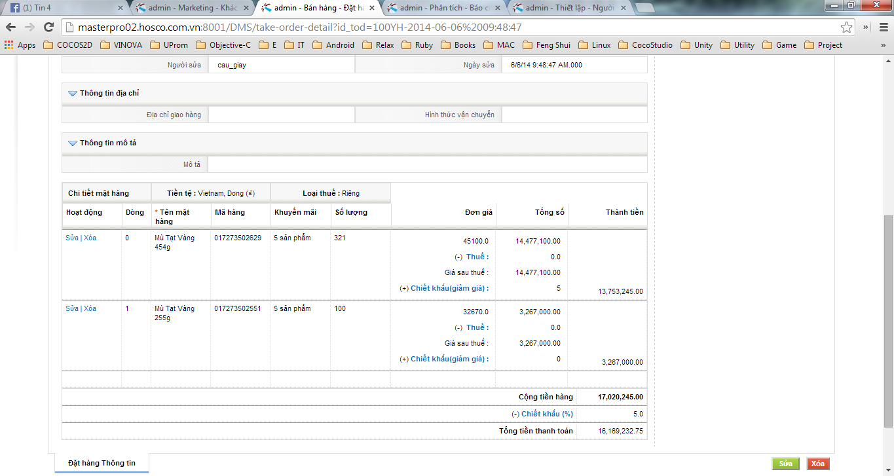
Kết quả chương trình (4)
Chi tiết đơn đặt hàng

Slide 21
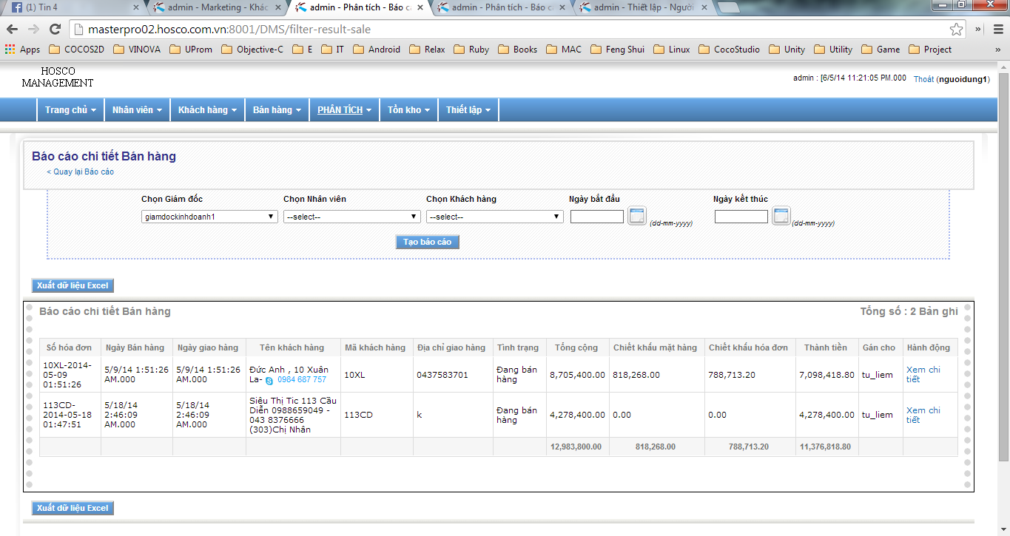
Kết quả chương trình (5)
Báo cáo bán hàng

Slide 22
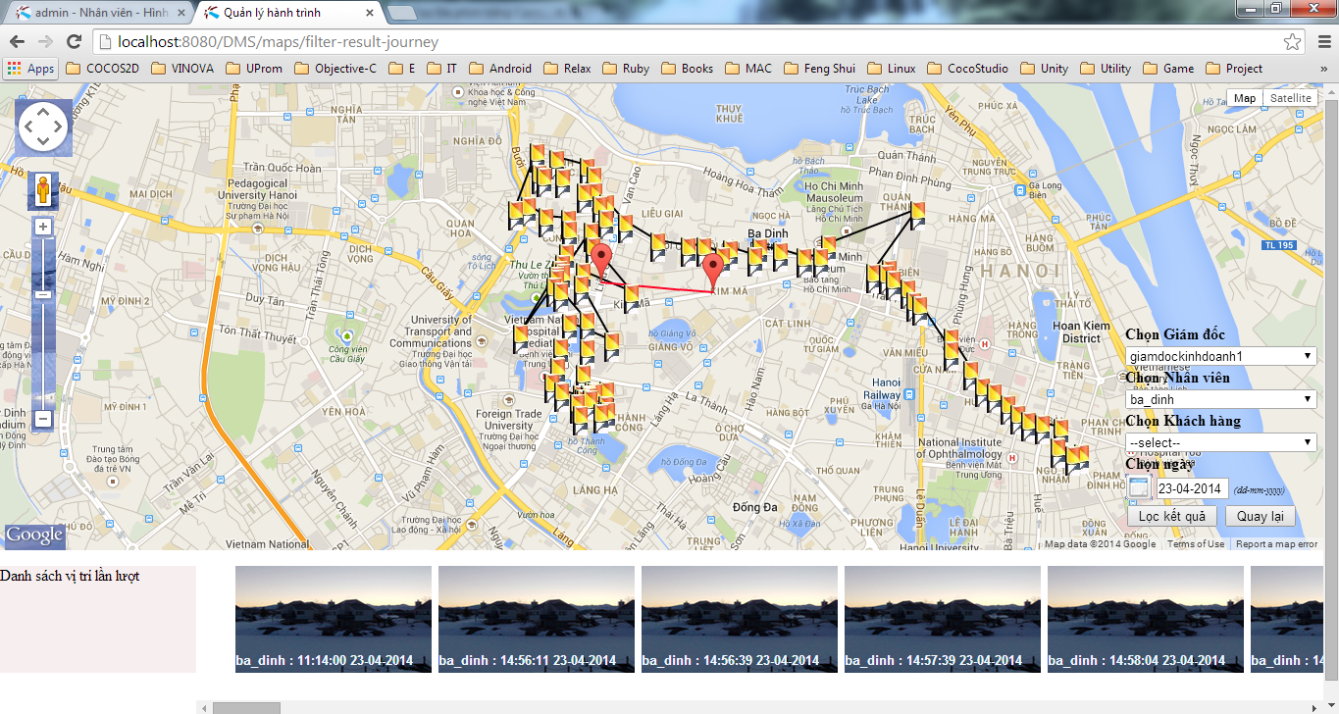
Kết quả chương trình (6)
Hành trình của nhân viên

Slide 23
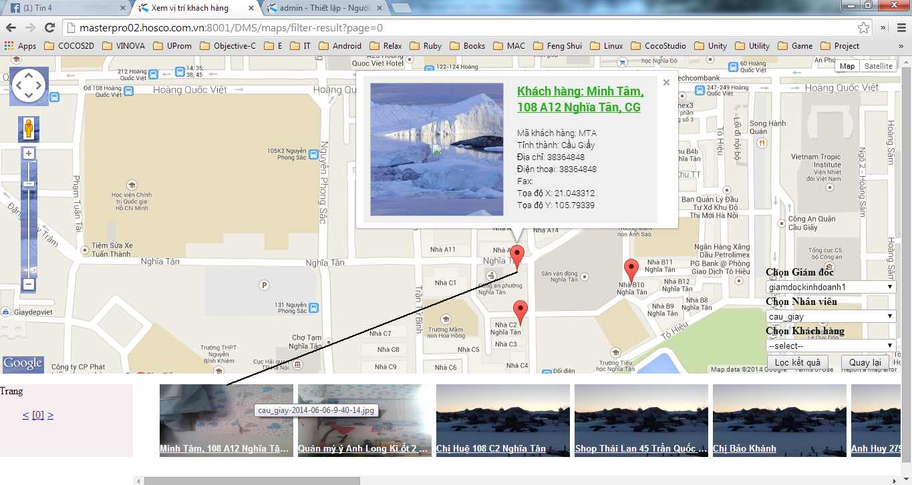
Kết quả chương trình (7)
Vị trí khách hàng

Slide 24
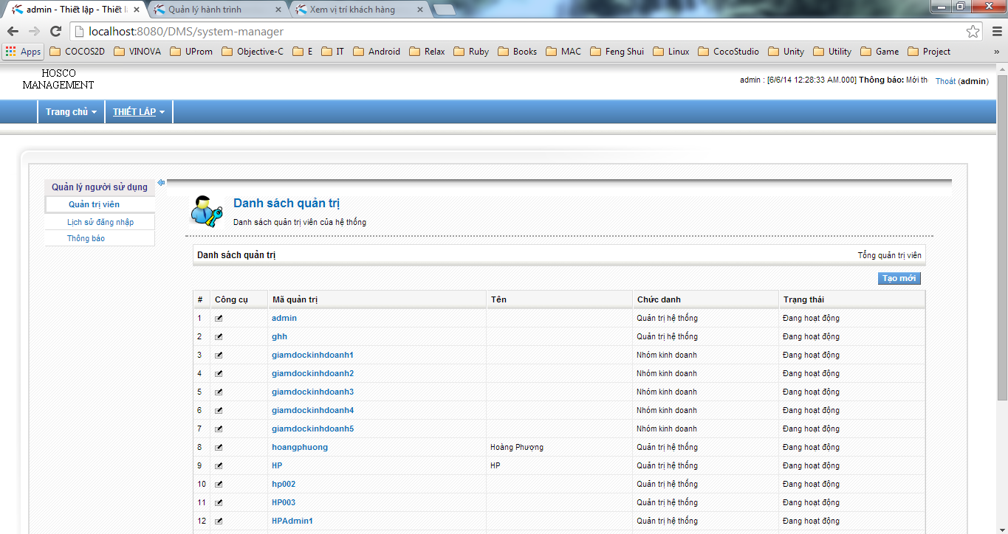
Kết quả chương trình (8)
Các chức năng quản trị

Slide 25
Kết quả đạt được
Về mặt nghiệp vụ và công nghệ
Tìm hiểu thành công mô hình quản lý phân phối hiện đại
Tìm hiểu được các nghiệp vụ kế toán
Học tập, cài đặt kết hợp các công nghệ và các framework trên nền web và webservices

Slide 26
Kết quả đạt được
Về mặt ứng dụng
Chương trình đáp ứng được các công tác quản lý phân phối:
Quản lý các chức năng kế toán
Quản lý định vị để đánh giá hiệu năng làm việc của nhân viên
→ Chương trình đã đáp ứng được các mục tiêu đề ra
So với các hệ thống phân phối thông thường hệ thống đã xây dựng có thêm các chức năng về quản lý vị trí để theo dõi, đánh giá nhân viên

Slide 27
Đánh giá kết quả
Chương trình hoàn thành là một phần của hệ thống quản lý phân phối, chương trình chạy tương đối ổn định.
Hệ thống đã và đang được triển khai trên thực tế cho công ty phân phối thực phẩm EUFood

Slide 28
Hạn chế
Ứng dụng chưa có chức năng vẽ biểu đồ báo cáo
Chưa được bảo mật
Khả năng chịu tải chưa cao

Slide 29
Hướng phát triển
Tối ưu hóa cài đặt
Xem xét, đánh giá cải tiến một số chức năng nhằm tăng hiệu năng xử lý hệ thống
Sử dụng phương thức https, chữ ký số để đảm bảo an toàn thông tin
Cải thiện, hoàn thành hệ thống
Cải thiện ứng dụng về mặt giao diện sao cho đẹp mắt và đầy đủ chức năng hơn
Thêm chức năng vẽ biểu đồ báo cáo để hệ thống thực sự chuyên nghiệp hơn

Slide 30
Em xin chân thành cảm ơn!

